Slide 1




Technologická etapa:
Realizace monolitické železobetonové konstrukce
Procesy:
Bednění, vyztužování, betonáž konstrukcí

Slide 2
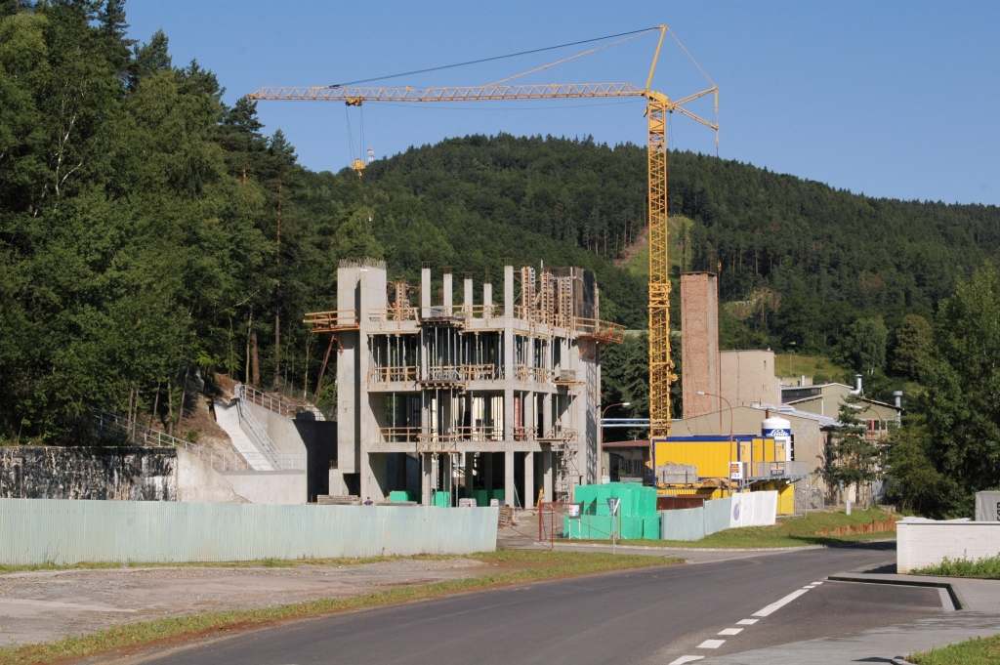
Notes:
Monolitický skelet

Slide 3
Osnova
1. Mechanizace - stroje pro práci s betonářskou výztuží, pro výrobu a dopravu betonové směsi
2. Bednění betonových konstrukcí (prvkové, systémové, speciální)
3. Vyztužování železobetonových konstrukcí
4. Betonářské procesy ( výroba a doprava, zpracování, ukládání a ošetřování b.s.)
Notes:
Přednáška č.2

Slide 4
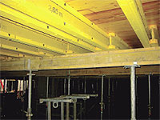
2. Bednění betonových konstrukcí
Bednění (dočasná konstrukce) :
Forma ( výkres tvaru )
Opěrný a podpěrný systém
(někdy případně závěsný systém)
Spojovací prvky
Pomocné pracovní plošiny (pro pracovníky)

Slide 5
Bednění betonových konstrukcí - rozdělení
Bednění :
Užité jednorázově: Ztracené bednění, Odbedňované
Užité opakovaně: Tradiční, Systémové, Speciální
Technologie:
Jeřábová: Pro budování formy
Předmontáž na stavbě
Transport na stavbě
Bezjeřábová: Ruční manipulace

Slide 6
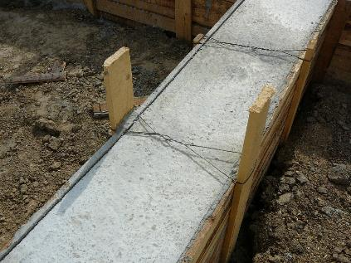
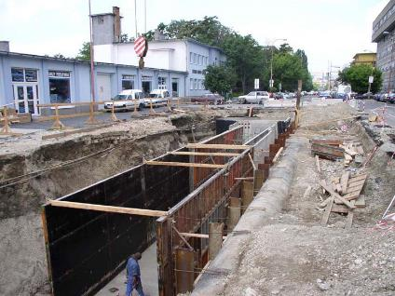
Bednění betonových konstrukcí
Tradiční z řeziva
Systémové z dílců
Notes:
Tradiční BEDNĚNÍ – tesařské z řeziva – pro vytvoření složitých tvarů a nevyplatí se pro ně vyrábět drahé bednění vhodné pro opakované používání. Také se používá jako doplněk do míst, které nelze vyskládat z prvků systémového bednění.Vyrábí se většinou na stavbě ze smrkových desek a hranolů. Suché dřevo vodou zvětšuje svůj objem, proto je nutné vynechávat mezi jednotlivými deskami mezery v místech, kde přichází dřevo do styku s čerstvým betonem. Počítá se s přírůstkem do šířky 4 až 5%

Slide 7
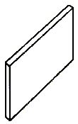
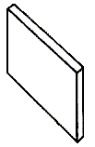
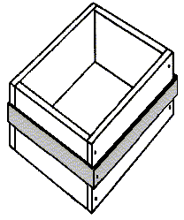
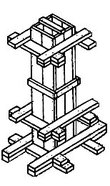
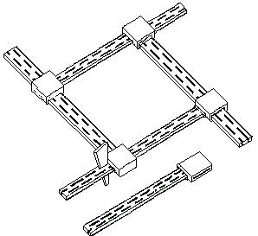
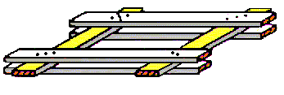
Konstrukce bednící formy
Nutnost stažení plošných dílců sloupů

Slide 8
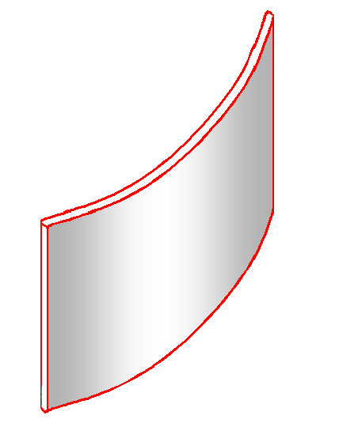
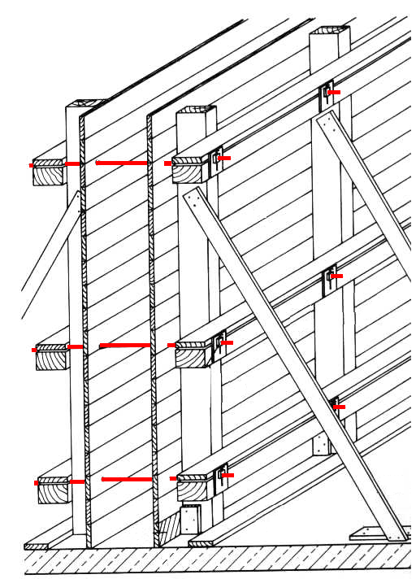
Konstrukce bednící formy
Nutnost stažení plošných dílců stěn
Notes:
Nesmí dojít k průhybu stěn

Slide 9
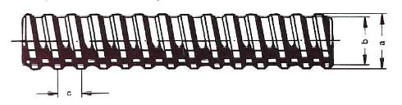
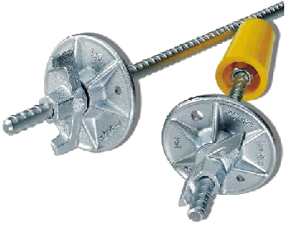
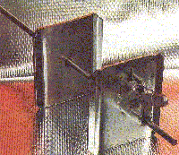
Konstrukce bednící formy
Nutnost stažení plošných dílců stěn:
Spínací tyč se závitem:
Matice s podložkou:
Napínaný drát:

Slide 10
Konstrukce bednící formy
Zajištění tuhosti formy
Rozpěrky:
Notes:
Stahované bednění stěn
musí být zároveň
opatřeno rozpěrkami

Slide 11
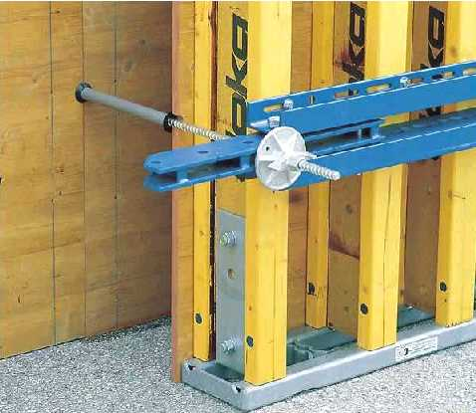
Konstrukce bednící formy
Zajištění tuhosti formy
Rozpěrky s ochranou trubkou
Spínací tyč s matkou
Vodorovné výztuhy
Vnější svislé výztuhy, sloupky
Notes:
Stahované bednění stěn
musí být zároveň
opatřeno rozpěrkami

Slide 12
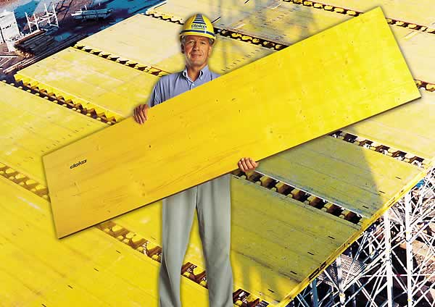
Plošné dílce - materiál
Bednicí plášť vytváří plochy, které jsou v přímém dotyku s uloženou betonovou směsí.

Slide 13
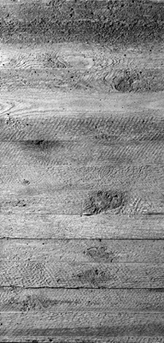
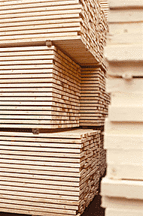
Plošné dílce - materiál
Nehoblovaná prkna
Notes:
Kvalita konstrukce
je zpravidla dobrá, povrch není
esteticky vhodný

Slide 14
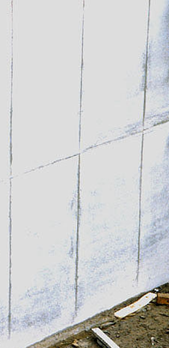
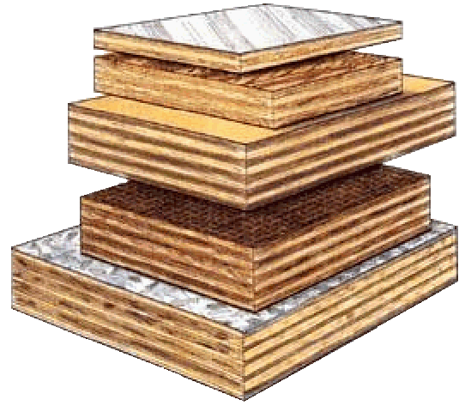
Plošné dílce - materiál
Deskové materiály pro bednění
Notes:
zrychlují práci při výrobě formy
Kvalita dobrá, nestrukturovaný povrch

Slide 15
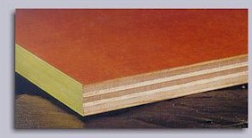
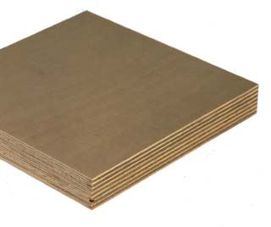
Plošné dílce - materiál
PŘEKLIŽKY
VODOVZDORNÉ PŘEKLIŽKY
MULTIPLEX
tloušťka 21 mm
slepováním tenkých dýh
až 15 vrstev
Notes:
vyrábějí se slepováním tenkých dýh
Vodovzdornost překližky
zaručuje vodovzdorné lepidlo
a zvláštní úprava povrchu

Slide 16
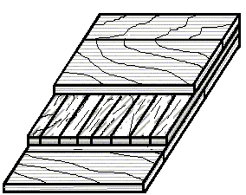
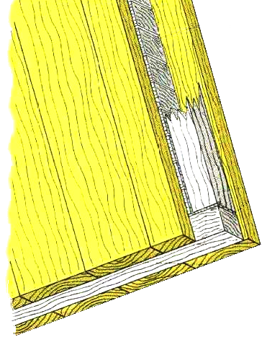
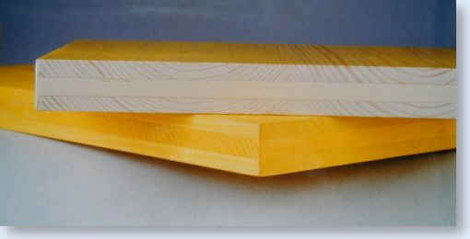
Plošné dílce - materiál
TŘÍVRSTVÉ DESKY
Slepováním tenkých prkének
tloušťka 21 mm, hmotnost 10 kg.m⁻²
Notes:
vyrábějí se slepováním
tenkých prkének
Nízká hmotnost se využívá
u desek pro bednění stropů

Slide 17
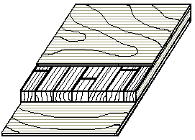
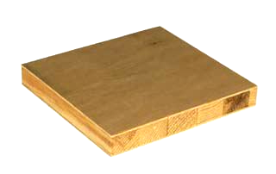
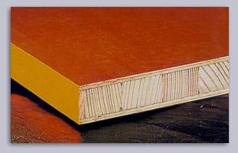
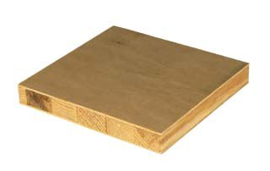
Plošné dílce - materiál
LAŤOVKY
vyrábějí se slepováním tenkých latěk,které jsou z obou stran překryty dýhou
hmotnostm >10 kg.m⁻²
Notes:
vyrábějí se slepováním
tenkých latěk,
které jsou z obou stran
překryty dýhou
Nízká hmotnost
ale také nízká trvanlivost
(lepidla!)

Slide 18
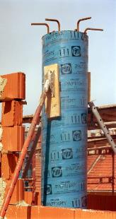
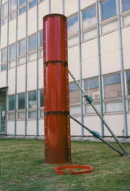
Ostatní materiál pro bednění
Kovové povrchy
Papírové bednění
Laminát
Pogumovaný textil
Plasty
Betonové, sendvičové konstrukce ztraceného bednění
Notes:
Alternativní povrchy

Slide 19
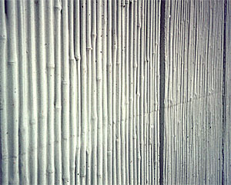
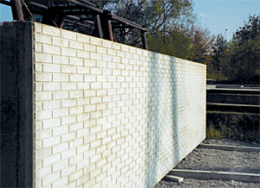
Matrice pro pohledové betony
Obecné požadavky na recepturu:
řídká konzistence betonu
kamenivo těžené, nikoliv drcené
důkladné hutnění betonu po vrstvách
dobré utěsnění spár bednění
optimální doba pro odbedňování jsou 3 dny
Notes:
struktury dřeva, omítek, zdiva, kamene, rovné struktury, volné struktury, ornamenty..

Slide 20
Systémové bednění dle zabedňované konstrukce
Základových konstrukcí : patek, pasů
Svislých konstrukcí stěn: rovných, kruhových, tvarovaných
Vodorovných konstrukcí stropů: stropních desek běžných, stropů trámových a trámů či průvlaků
Systémové bednění sloupů a pilířů
Speciální bednění pro dopravní stavby – tunely, mosty, metro atp.

Slide 21
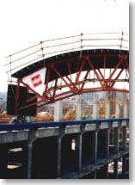
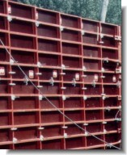
Systémové bednění dle zabedňované konstrukce
Systémy rámové:
Lehké (ruční manipulace) do 50kN/m² , tj 5t/m²
Montáž jeřábem 60-80 kN/m²
Systémy prvkové
Notes:
Některé 60kN/m² ručně nebo možno spojovat do větších ploch a přemisťovat jeřábem
Pro prvkové systémy prvky nosníků+plášť - Největší výhodou tohoto systému je, že základní prvky systému jsou společné pro všechny typy konstrukcí

Slide 22
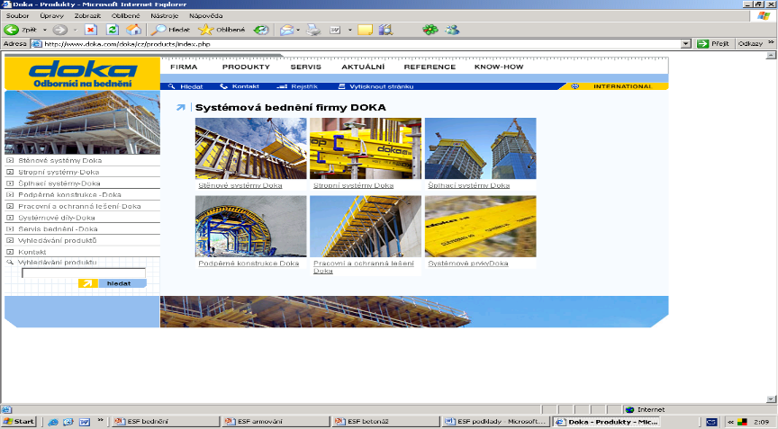
www.doka.com
Notes:
žlutá+modrá

Slide 23
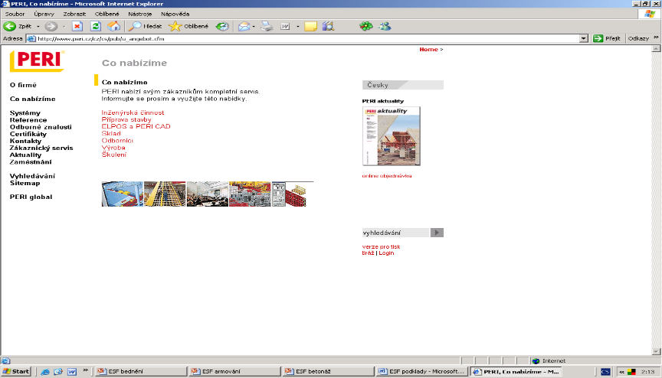
www.peri.cz
Notes:
Žlutá + červená

Slide 24
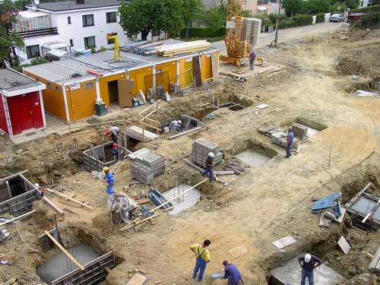
Bednění pro základy systémové
Bednění ŽB patek
Notes:
Některé zabedněné, jiné vylité betonem, další již zasypané

Slide 25
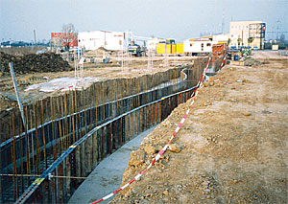
Bednění pro základy systémové
Bednění ŽB pasů

Slide 26
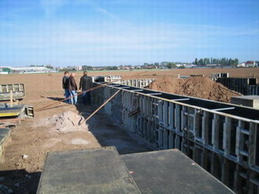
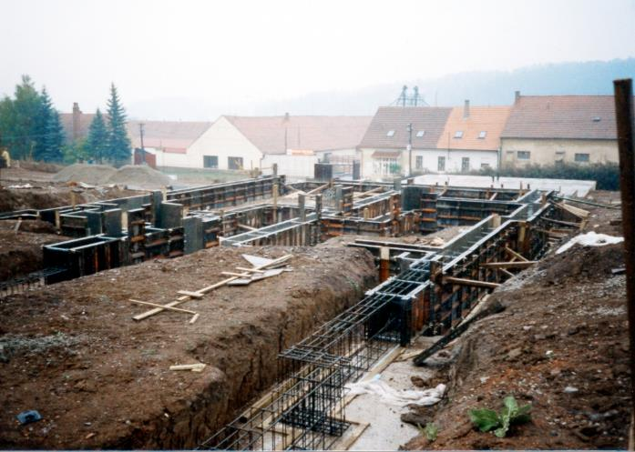
Bednění pro základy systémové
Bednění ŽB pasů
Notes:
Lze vidět zhotovenou výztuž, k níž se bednící stěny přikládají

Slide 27
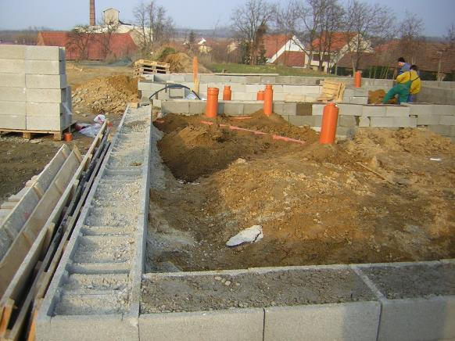
Bednění pro základy prefa
Ztracené bednění pro základové pasy – prefa dílce vylévané betonem
Notes:
Tvárnice ztraceného bednění, lze vidět nepřesnosti kladení

Slide 28
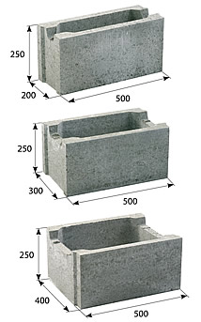
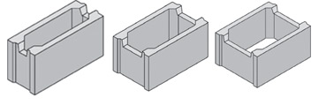
Bednění pro základy prefa
Ztracené bednění pro základové pasy – prefa dílce vylévané betonem - BEST
Notes:
Ztracené bednění zůstává součástí betonové konstrukce. Obecně může tvořit povrchovou úpravu konstrukce, plnit nosnou funkci, zabezpečovat vodotěsnost. Zejména se používá tam, kde není přístup k odstranění bednění.

Slide 29
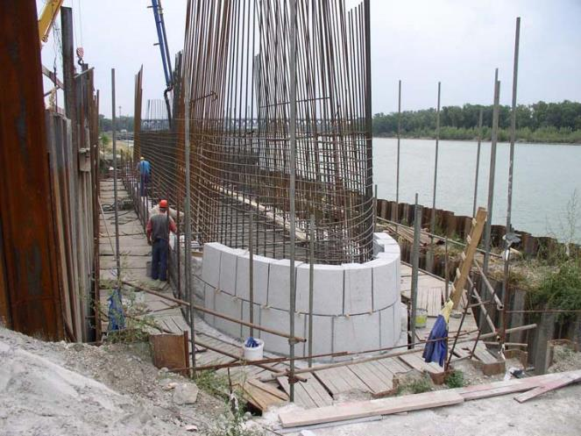
Bednění pro základy prefa
Ztracené bednění pro mostní stavby
Notes:
Betonáž dříku podpěry č.11 do obkladu z lomového kameniva (čínska žula)

Slide 30

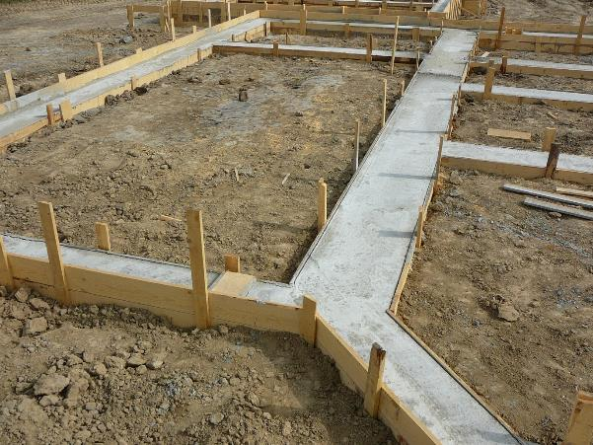
Bednění pro základy tradiční
základové pasy – tradiční bednění z řeziva

Slide 31
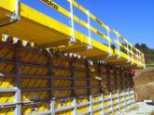
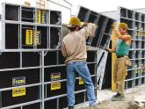
Systémové bednění stěn
Rámové bednění firmy Doka :
Framax pro větší stavby – jeřábová technologie
Frami – pro menší stavby – ruční manipulace

Slide 32
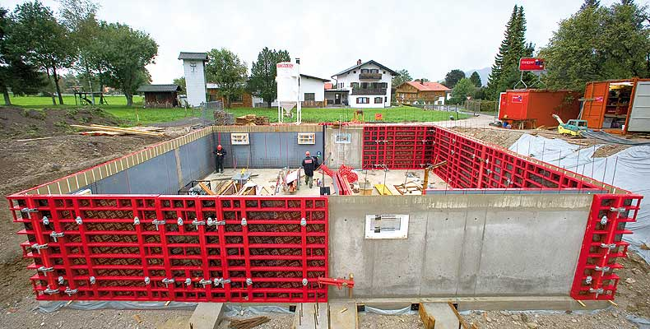
Systémové bednění stěn

Slide 33

Systémové bednění stěn
Notes:
zaoblení

Slide 34

Systémové bednění stěn
Notes:
Kruhové konstrukce

Slide 35



Systémové bednění stěn bednění oboustranné a jednostranné
Oboustranné –sepnutí
jednodušší
Jednostranné – opření a ukotvení
složitější
Notes:
Při bednění stěn se využívají dva konstrukční principy

Slide 36


Bednění jednostranné
Notes:
Se vzpěrami k jednostrannému bednění můžete:
Bezpečně zachytit všechny vznikající síly
Použít všechny bednící systémy
Bednit do výšky 6,0m bez nutnosti přidání opěr
S použití rohového pásů hospodárně bednit roh 90°

Slide 37


Ztracené bednění pro stěny
VELOX

Slide 38


Realizace ŽB stěny Rezidence Semiramis – dřevěné bednění

Slide 39


Bednění vodorovných konstrukcí

Slide 40

Bednění vodorovných konstrukcí

Slide 41
Stropní bednění – druhy:
Čtyřprvkový systém
Tříprvkový systém
Dvouprvkový systém
Ztracené bednění, filigránové stropy

Slide 42

Stropní konstrukce
Nutno realizovat po záběrech, dle výkresu tvaru
Notes:
Výkres tvaru x výkres skladby - vysvětlit

Slide 43

Stropní bednění - čtyřprvkový systém
Plášť
Příčný nosník
Podélný nosník
Stojky

Slide 44

Stropní bednění - čtyřprvkový systém

Slide 45

Stropní bednění - čtyřprvkový systém
Notes:
Zásady návrhu, jinak statický výpočet

Slide 46


Stropní bednění - čtyřprvkový systém

Slide 47


Stropní bednění - čtyřprvkový systém

Slide 48



Stropní bednění – tříprvkový systém
Systém padacích hlav – pokles o 18 cm pro odbednění pláště

Slide 49

Stropní bednění – tříprvkový systém

Slide 50

Stropní bednění - dvouprvkový systém
Stojky
Plošné prvky v rámech podepřených v rozích

Slide 51


Stropní bednění - ztracené bednění, filigránové stropy
Desky tl. 5-8cm

Slide 52

Ztracené bednění, filigránové stropy
Notes:
Nutnost podporovat prvky bednění prefabrikovanou část až do zmonolitnění celé konstrukce

Slide 53


Bednění průvlaku
-stojky s trojnožkou a hlavou
-dřevěné nosníky podélné + příčné
-bednicí plášť
-průvlakové spony
Průvlakové spony jsou určeny pro bednění průvlaků a okrajů desek do výše 95 cm.
Notes:
Průvlakové spony UZ jsou žárově pozinkovány.

Slide 54

Odbedňování stropů
Částečné odbednění (pouze plošné prvky, stojky zůstávají)
Úplné (odbedníme vše)

Slide 55


Odbedňování stropů
Notes:
Částečné odbedění, lze vidět vykreslený rastr obtisku plošných prvků bednění + odnášení plošných prvků+ trámů na další použití…

Slide 56

Bednění sloupů
Kruhové bednění pro sloupy, ocelové

Slide 57


Bednění sloupů
Kruhové bednění pro sloupy, bednění papírové
Notes:
Lze použít pro sloupy přímé, při použití pomocné konstrukce i pro sloupy šikmé. Uvnitř jsou papírové trouby potaženy folií, která nepropouští vodu. Při odbedňování se papírový plášť prořízne a odstraní.

Slide 58




Bednění sloupů

Slide 59

Bednění sloupů
Kompletní bednění sloupu PERI - VARIO GT 24 se žebříky a betonážní lávkou pro bezpečnou práci ve výšce

Slide 60



Bednění sloupů
PERI - Sloupové bednění VARIO GT 24

Slide 61





Bednění sloupů
PERI - Sloupové bednění
s žebříkovým výstupem
a betonářskou plošinou

Slide 62

Bednění sloupů

Slide 63



Podpěrné konstrukce
Nosníkové bednění
Římsové bednění

Slide 64



Podpěrné konstrukce
opěrné kozy ke stěnovému bednění

Slide 65





Podpěrné konstrukce
Stoly, věže
Notes:
podpůrné konstrukce
stropní konstrukce pro stavby občanské i inženýrské
samonosné příhradové konstrukce (rovné i obloukové)
podpůrné věže s nosností stojky až 35t
konstrukce pro šplhavé bednění
jednostranné opěry apod.

Slide 66

Podpěrné
konstrukce
Notes:
Jedná se o systémy nosného lešení, díky nimž lze zabednit konstrukce v jakékoliv výšce

Slide 67


Šplhací konzoly
Notes:
Šplhací jednotky se sestávají ze šplhacích konzolí, pevných nebo pojezdových, vyrovnávacích vzpěr k podepření bednění, krycích podlážek, zábradlí a příp. závěsného lešení. Kompaktní šplhací konzole se mohou použít jako:
• šplhací jednotky s pevně spojeným sklopným bednění, které se přemisťují jedním taktem jeřábu,
• šplhací jednotky s pojezdovým bedněním: bednění je namotováno na pojezdovém vozíku, který může po konzolovém držáku odjet o 60 cm dozadu,
• pracovní lešení s pochůznou šířkou 2,00 m. Flexibilní jednotky lešení jsou přizpůsobitelné na nejrůznější typy půdorysu a tím poskytují optimální využití a omezení kotevních míst.

Slide 68


Fasádní bednění
Notes:
•Fasádní bednění Doka je rychlé bednění pro stavby provedené kombinovaným způsobem. Sloupy z monolitického betonu a parapety z hotových dílů se zhotovují společně v jednom pracovním taktu. Nepotřebujete žádná pracovní a ochranná lešení Přistavění fasádního bednění na předcházející parapet Vám dodatečně ušetří lešení.
Veškeré práce - jako ukládání hotových dílů, bednění sloupů a betonování - se provedou při dodržení plné pracovní bezpečnosti od úrovně již zhotoveného stropu.

Slide 69

Systémové bednění dopravní stavby

Slide 70


Systémové bednění
Dopravní stavby - Pilíře

Slide 71


Systémové bednění
Notes:
Svitavská radiála

Slide 72

Systémové bednění- pojízdné
Přesuvné bednění ALPI
na stavbě mostu v Čekanicích u Tábora
Notes:
Vlastní bednění je připojeno pomocí otočných pák k podvozkům, které pojíždějí po pevné skruži. Po zabetonování průřezu se bednění odklopí od konstrukce a přesune do dalšího betonážního záběru. Pro přesun není třeba zvláštní síly, celou sestavu bednění o délce např. 40 m je možno přemísťovat jen za použití ručního lanového nebo řetězového zdviháku. Po přesunu se bednění jednoduchou manipulací s pákovým mechanismem zvedne a uvede do polohy zabedněno. Příhradová konstrukce jednotlivých převázek zajišťuje stálost betonovaného průřezu. Zabedňování a odbedňování probíhá tedy bez změny tvaru bednění.
Posuvné bednění se používá obecně při betonování vysokých konstrukcí se zpravidla konstantním průřezem. Posouvá se při betonáži plynule rychlostí asi 150mm za hodinu.
Forma s opěrným systémem je umístěna na podvozku, jenž se hydraulicky nebo mechanicky posunuje v průběhu betonáže.

Slide 73
Systémové bednění-
Nafukovací bednění:
Pro vytváření vnitřních kanalizačních stok a šachet nebo jiných dutin kruhového průřezu, i k betonáži střech tvaru kopule.
Vložka je vyrobená z pogumovaného textilu, nahustí se vzduchem z kompresoru, po částečnémzatvrdnutí se vzduch vypustí a vložka vytáhne.
Nízká hmotnost, rychlé odbednění a hladký vnitřní povrch konstrukce.

Slide 74


Speciální
Notes:
Existují však tvary a plochy, které žádným systémovým bedněním nelze realizovat. Zatímco menší vestavby a vložky do systémového bednění nebo předsazené bednící pláště k dosažení zvláštního povrchu se většinou dají bez problému realizovat přímo na stavbě, u většího speciálního bednění to jde pouze zřídka a nehospodárně.
Pro tyto tvary monolitických konstrukcí je potřeba vytvořit speciální bednění z dřeva nebo oceli. Společnost PASCHAL Vám zpracuje cenovou nabídku, plán vypracovaný moderními CAD systémy s výrobním postupem, výrobu navrženého speciálního bednění a provede jeho zkušební montáž.

Slide 75

Havárie bednění

Slide 76

Havárie bednění
Notes:
Bednění hlavního podlaží budovy pro výstavy Coliseum v New Yorku se zřítilo při zahájení betonáže
Stropní bednění bylo podpíráno dvěma řadami stojek
Příčina:
Velmi rychlá doprava betonu na desku vyvolala
vodorovné síly,
působící na horní část vysokého podpěrného systému.

Slide 77

Havárie bednění
Coliseum v New Yorku:
Po předcházejícím zřícení byl celý podpůrný systém dostatečně doplněn diagonálním zavětrováním ke zvýšení prostorové tuhosti.

Slide 78

Havárie bednění
Notes:
I při menších konstrukcích je třeba dávat pozor na kvalitu provedení, zde příklad špatného provedení konstrukce u tvárnic ztraceného bednění stěn z důvodu špatného zaměření, uložení a příliš velkých nerovností u spodní stavby

Slide 79

Havárie bednění
Havárie na stavbě 26patrového obytného domu v Bailey's Crossroads Virginie - USA (1972):
Notes:
Havárie vznikla ve 24. podlaží, stojky bednění zde byly na nepodepřené, pouze 5 dnů staré desce 23. podlaží.
Přetížená deska 23. podlaží havarovala.
Při tom se rovněž „přestřihly“některé sloupy, čímž se odstartoval kolaps, který proběhl po celé výšce nedokončené stavby.
Předčasné odbedňování, předčasné odstranění stojek, nedbalé podepření zrajících stropních desek = havárie

Slide 80
Havárie bednění
– příčiny obecně
  Nesprávný postup odbednění
  Předčasné odstranění podpěrných prvků
  Nedostatečná únosnost nosníků a podpěr
  Vibrace
  Neúnosné podloží pod patkami stojek
  Stojky vychýlené ze svislice
  Nedostatečná kontrola při ukládání betonu
  Podcenění detailů bednicí formy

Slide 81

Systémové bednění
skladování a přeprava

Slide 82

Skladování a přeprava systémového bednění
Ukládací paleta – přepravní prostředek Doka

Slide 83

Skladování a přeprava systémového bednění
Nosníky systémového bednění se skladují v hráních.
Notes:
Nosníky systémového bednění se skladují v hráních, tři na šířku vedle sebe a až dvanáct na výšku. Hráně musí být vždy svázány pásky a na okrajích podepřeny, aby pod nimi bylo možné protáhnout lano jeřábu.

Slide 84


Skladování a přeprava systémového bednění

Slide 85


Skladování a přeprava systémového bednění
Notes:
Plošné bednící desky se skladují také v hráních, ve dvou řadách.
Hráně musí být staženy pásky v příčném i podélném směru a na rozích podloženy kartónem, aby nedošlo k poškození desek.
Každá hráně musí být navíc podložena podkladky ve třech místech, kvůli možným deformacím a také snadnější manipulaci s lany jeřábu.

Slide 86


Skladování a přeprava systémového bednění
V ocelových koších
Notes:
Spojovací zámky, stejně jako i jiné drobné doplňky systémového bednění, se přepravují ve speciálních ocelových koších.

Slide 87

Skladování a přeprava systémového bednění
Ocelové palety
Notes:
Stropní stojky jsou přepravovány na speciálních ocelových paletách.

Slide 88

Skladování a přeprava systémového bednění
Konzoly pro lávky na ocelovýchpaletách
Notes:
Na stejných paletách se přepravují i jiné doplňky systémového bednění.
Zde například konzoly pro lávky.

Slide 89

Skladování a přeprava systémového bednění
Upevnění na jeřáb
Speciální žabky
Notes:
Bednící dílce se po staveništi přesunují jeřábem díky speciálním žabkám.
Ty se nasadí na bednící dílce a pomocí řetězu se zaháknou za hák jeřábu.

Slide 90

Skladování a přeprava systémového bednění
Notes:
Bednící dílce dopravované do vyšších pater věžovým jeřábem

Slide 91

Skladování a přeprava systémového bednění
Notes:
Ve vyšších pater nutno skladovat dílce přímo na realizované konstrukci

Slide 92

Skladování bednění během výstavby monolitické konstrukce bytového komplexu Studánka Brno

Slide 93

Skladování bednění během výstavby monolitické konstrukce bytového komplexu Studánka Brno

Slide 94

Skladování bednění během výstavby monolitické konstrukce bytového komplexu Studánka Brno

Slide 95

Skladování bednění během výstavby monolitické konstrukce bytového komplexu Studánka Brno

Slide 96

Skladování bednění během výstavby monolitické konstrukce bytového komplexu Studánka Brno

Slide 97

Skladování bednění během výstavby monolitické konstrukce bytového komplexu Studánka Brno

Slide 98



Skladování bednění během výstavby monolitické konstrukce bytového komplexu Studánka Brno

Slide 99

Skladování bednění během výstavby monolitické konstrukce bytového komplexu Studánka Brno

Slide 100
Cena bednění
první den zápůjčky 65 - 95,- Kč/m2/den
následující dny cca 17,- Kč/m2/den
U systémového bednění nízká staveništní pracnost: 0,2 – 0,6 h/m²
Velká opakovatelnost použití: 200 až 400x

Slide 101
Příslušenství k bednění
Chránička spínací tyče zajišťuje její ochranu před znehodnocením v betonu. Může být plastická nebo z vodostabilního vlákna betonu, která vyhovuje pro bednění betonových konstrukcí s požadavkem na vodonepropustnost.
Konusy a zátky po odbednění konstrukce zaslepí otvory po chráničkách.
Konzola - obslužná lávka má funkci vytvořit pracovní prostor na úrovni horní hrany bednění. Je možno jí posouvat podle potřeby realizátora betonářských bednicích prací.

Slide 102
Příslušenství k bednění
Odbedňovací olej je nutnou součástí při opakovaném používání bednění. Nanáší se stříkací pistolí a je balený po 15 l.
Přepravní držák panelů slouží k rychlé přepravě bednících panelů pomocí jeřábu.
Stavitelná vzpěra zajišťuje stabilizaci vysokých stěnových panelů bednění. Samozřejmostí je přesná rektifikace v závitové části.
Jeřábové háky dovolují efektivní práci s celými sestavami panelů bez jejich částečného rozebrání. Zajišťují pevnost a rovnováhu, která je potřebná pro bezpečné umístění sestavy.

Slide 103
Odbedňování a uvolňování konstrukcí
Odbedňovací práce nosných prvků, konstrukcí nebo jejich částí, u nichž po předčasném odbednění hrozí nebezpečí zřícení nebo poškození konstrukce, mohou být zahájeny jen na příkaz odpovědného pracovníka.
Prostor odbedňovacích prací musí být zajištěn proti vstupu nepovolaných osob.
Bezprostředně po odbedňování je nutno odbedněný materiál odstraňovat a ukládat na určená místa tak, aby nepřekážel a nepřetěžoval konstrukci. Prvky a dílce musí být upraveny tak, aby se nestaly zdrojem úrazu.

Slide 104

www.doka.com
Notes:
žlutá+modrá, TIPOS:program projektování bednění Tipos, který automaticky zhotoví projekty bednění a optimalizuje logiku. Hospodárnost navrženého řešení spočívá v perfektním využití Vašeho materiálu a v kvalitě řešení.
Program se skládá z volitelných modulů, jejichž pomocí můžete program přizpůsobit svým požadavkům, jakož i rozšířit o bednící systémy ostatních výrobců.

Slide 105
www.peri.cz
Notes:
Žlutá + červená

Slide 106
www
www.betonserver.cz/bedneni-pazeni-leseni
www.s-bedneni.cz
www.huennebeck.cz
www.sgb.cz
www.kornbrno.cz – půjčovna bednění
www.isd-noe.cz
www.bepatech.cz
www.paschal.cz
www.formwork.cz/

Slide 107
konec

